Slide 1
13장. 복합 타입의 모든 것
01_ 나머지 복합 타입들
02_ 배열, 구조체, 포인터의 나머지 기능

Slide 2
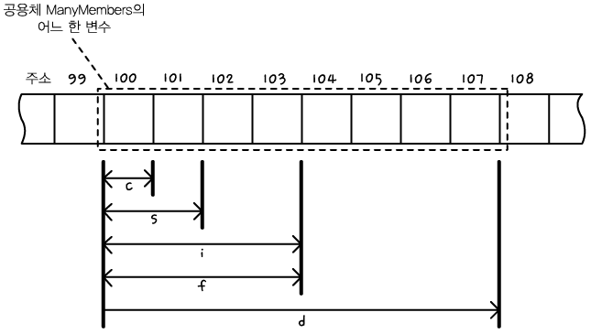
공용체(Unions)
공용체의 모든 멤버는 같은 메모리 공간을 공유한다.
union ManyMembers
{
char c;
short s;
int i;
float f;
double d;
};
[그림 13-3]

Slide 3
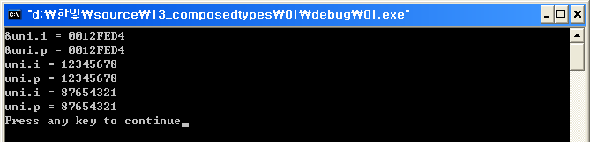
공용체의 사용
공용체의 멤버가 같은 공간을 공유한다는 점을 확인하는 예
실행 결과
union MyUnion
{
int i;
void* p;
};
MyUnion uni;
cout << "&uni.i = " << &uni.i << "\n";
cout << "&uni.p = " << &uni.p << "\n";
uni.i = 0x12345678;
cout << hex;
cout << "uni.i = " << uni.i << "\n";
cout << "uni.p = " << uni.p << "\n";
uni.p = (void*)0x87654321;
cout << "uni.i = " << uni.i << "\n";
cout << "uni.p = " << uni.p << "\n";
[그림 13-2]

Slide 5
열거체(Enumerations)
열거체를 사용해서 상수값에 대한 심볼을 정의하는 예
➔ (예제 13-2) 프로그램을 완성할 것 !!
enum JOB_KINDS { JOB_DWARF, JOB_WARRIOR, JOB_SORCERER };
struct Character
{
JOB_KINDS jobType;
// 다른 멤버들이 더 있다.
};
Character c;
// c 가 누군가에 의해 초기화 된다.
// c가 마법사인 경우
if (JOB_SORCERER == c.jobType)
{
// 필요한 일을 한다.
}
열거체의 사용은
프로그램의 가독성을 높이는데, 매우 중요하다.
그래서, 열거체 정의, 클래스 정의 후에 로직을 구현하는 순으로 프로그램을 작성한다

Slide 6
열거체와 심볼의 값
열거체의 심볼들은 자동적으로 0 기반의 인덱스 값을 갖는다.
열겨체의 심볼에 값을 대입한 경우, 뒤쪽의 심볼들은 해당 값을 기반으로 증가한다.
enum { JOB_DWARD, JOB_WARRIOR, JOB_SORCERER };
=
enum { JOB_DWARD = 0, JOB_WARRIOR = 1, JOB_SORCERER = 2};
enum { JOB_DWARD, JOB_WARRIOR = 3, JOB_SORCERER };
=
enum { JOB_DWARD, JOB_WARRIOR = 3, JOB_SORCERER = 4};

Slide 7
열거체와 정수 타입
열거체를 사용해서 산술 연산을 할 수 없다.
정수를 열거체 변수에 대입할 수 없다.
열거체의 심볼들은 암시적으로 정수 타입으로 형변환 된다.
명시적인 형변환을 사용해서 정수 타입의 값을 열거체 변수에 담을 수 있다.
enum Color { RED, BLUE, GREEN, SKYBLUE, MAGENTA, YELLOW };
Color color1 = RED; //REDS, Red,Red는 컴파일러가 잡는다
color1 = SKYBLUE + YELLOW; // Error
Color1 += 3; // Error
Color color2;
color2 = 5; // Error
int n = MAGENTA; // n 은 4가 된다.
int m = BLUE + 2; // m 은 3이 된다.
Color color3 = (Color)2 // color3은 GREEN이 된다.
Color color4 = (Color)5000 // 결과를 알 수 없다.

Slide 9
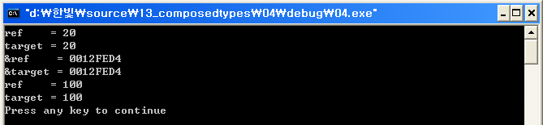
레퍼런스(References)
레퍼런스 변수를 사용해서 변수의 별칭을 만드는 예
int target = 20;
// 레퍼런스 변수를 정의한다.
int& ref = target;
cout << "ref = " << ref << "\n";
cout << "target = " << target << "\n";
cout << "&ref = " << &ref << "\n";
cout << "&target = " << &target << "\n";
// ref의 값을 바꿔보자.
ref = 100;
cout << "ref = " << ref << "\n";
cout << "target = " << target << "\n";

Slide 10
레퍼런스 변수의 초기화
레퍼런스 변수의 초기화와 대입은 다른 의미를 갖는다.
// 변수를 정의한다.
float a = 100.0f;
float b = 12.34f;
// r을 a에 대한 별명으로 만든다. (초기화)
float& r = a;
// r에 200.0f를 대입한다. (대입)
r = 200.0f;
// r에 b의 값 12.34f를 대입한다. (대입)
r = b;
// r에 56.7f를 대입한다. (대입)
r = 56.7f
레퍼런스 변수는 처음 정의할 때 외에는 다른 변수를 참조할 수 없다.
r=b //b의 값을 r에 대입하는 것이다

Slide 11
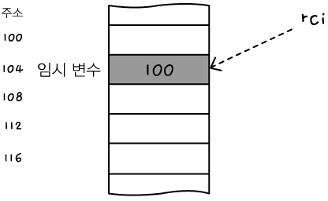
레퍼런스 변수와 Const
Const 속성을 가진 레퍼런스 변수만 상수로 초기화할 수 있다.
Const 속성을 가진 레퍼런스 변수만 다른 타입의 변수로 초기화 할 수 있다.
const int& rci = 100; // OK
int& ci = 100; // Error
레퍼런스는 상수를 바로 참조할 수 없다.
char c = ‘A’;
const int& rci = c; // OK
//char타입의 변수에 대해 int 타입 할당
int& ci = c; // Error
[그림 13-8]

Slide 13
typedef
typedef를 사용해서 타입의 별칭의 만드는 예
typedef unsigned char* uc_ptr;
unsigned char uc = ‘A’;
uc_ptr p = &uc;
#include "stdafx.h"
typedef unsigned int UL;
int _tmain(int argc, _TCHAR* argv[])
{
UL count;
count=12345;
cout << count;
return 0;
}

Slide 15
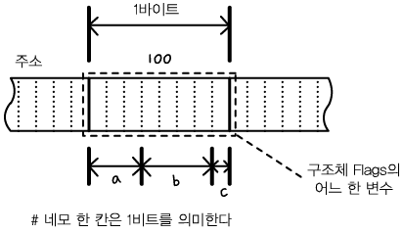
비트 필드(Bit Fields)
구조체의 멤버 변수들이 차지하는 비트 수를 지정하는 예
struct Flags
{
int a : 3;
int b : 4;
bool c : 1;
};
[그림 13-11]

Slide 16
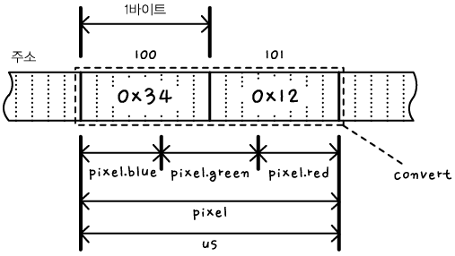
구조체의 비트필드 예제
SKIP!!!!
예제 13-5 참조
UL count;
count=12345;
printf("%d \n", count);
[그림 13-14]

Slide 18
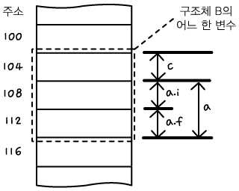
구조체를 포함하는 구조체
구조체 변수를 멤버로 갖는 구조체를 정의하는 예
struct A
{
int i;
float f;
};
struct B
{
char c;
A a;
};
B b;
b.a.f=30f;

Slide 20
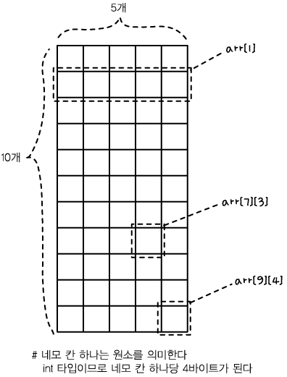
다차원 배열
다차원 배열 (= 배열의 배열)을 정의하는 예
좌측의 그림은 이해하기 편하게 그린 것이고, 실제로는 다차원 배열이 메모리에 일렬로 자리잡는다.
int arr[10][5];
// 배열의 모든 원소에 10을 대입한다.
for ( int i = 0; i < 10; ++i )
{
for ( int j = 0; j < 5; ++j )
arr[i][j] = 10;
}
[그림 13-15]
[그림 13-16]

Slide 21
다차원 배열
#include <iostream>
using namespace std;
int main(void)
{
int arr[10][10];
for ( int i = 1; i <= 9; i++)
{
cout << i << "단 ===" << endl;
for ( int j = 1; j <= 9; j++ )
{
arr[i][j] = i * j;
cout << i << " x " << j << " = " << arr[i][j] << endl;
}
cout << endl;
}
return 0;
}
출력을 바꾸어보기…
1단….
2단..

Slide 23
포인터를 가리키는 포인터
포인터 변수를 가리키는 포인터 변수를 정의하는 예
char c = ‘1’;
char* pc = &c;
char** ppc = &pc;
if ( *ppc == pc )//ppc가 가르키는 값(ppc에 있는 주소에 있는 값이 pc와 같다면
{
// 이곳은 항상 실행된다.
}
if ( **ppc == c )
{
// 이곳은 항상 실행된다.
}
ppc
112
104
pc
120
112
c
1
120

Slide 24
연습 : 예제 13-4와 아래의 소스
void main()
{
enum COLOR test;
cout<<"RED ="<<RED<<"\n";
test=BLUE;
cout<<"test="<<test<<"\n\n";
switch(test) {
case RED: cout<<"빨간색선택\n";
break;
case GREEN:
case BLUE:
case WHITE:
case BLACK:
break;
}
char a;
a=getchar();
}
#include <iostream>
using namespace std;
enum COLOR {
RED=-1,
GREEN,
BLUE=35,
WHITE,
BLACK=2
};

Slide 25
End of Document

